Slide 1
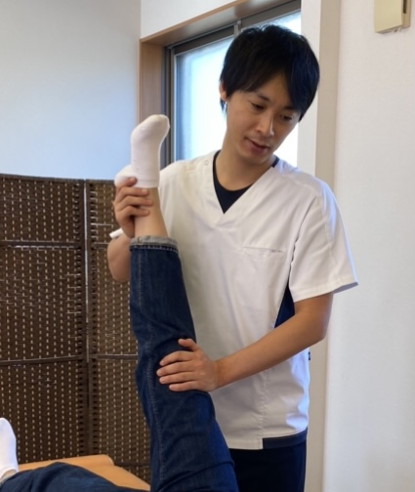
なぜ！？病院へ行っても運動禁止（安静）と言われた
オスグットが良くなるのか‼
運動もままならなかった
オスグットが良くなる理由とは？？
そ
れ
は
１５年以上の施術経験から本当にどこが悪いかを特定する
検査法があるので根本治療が望めます

Slide 2
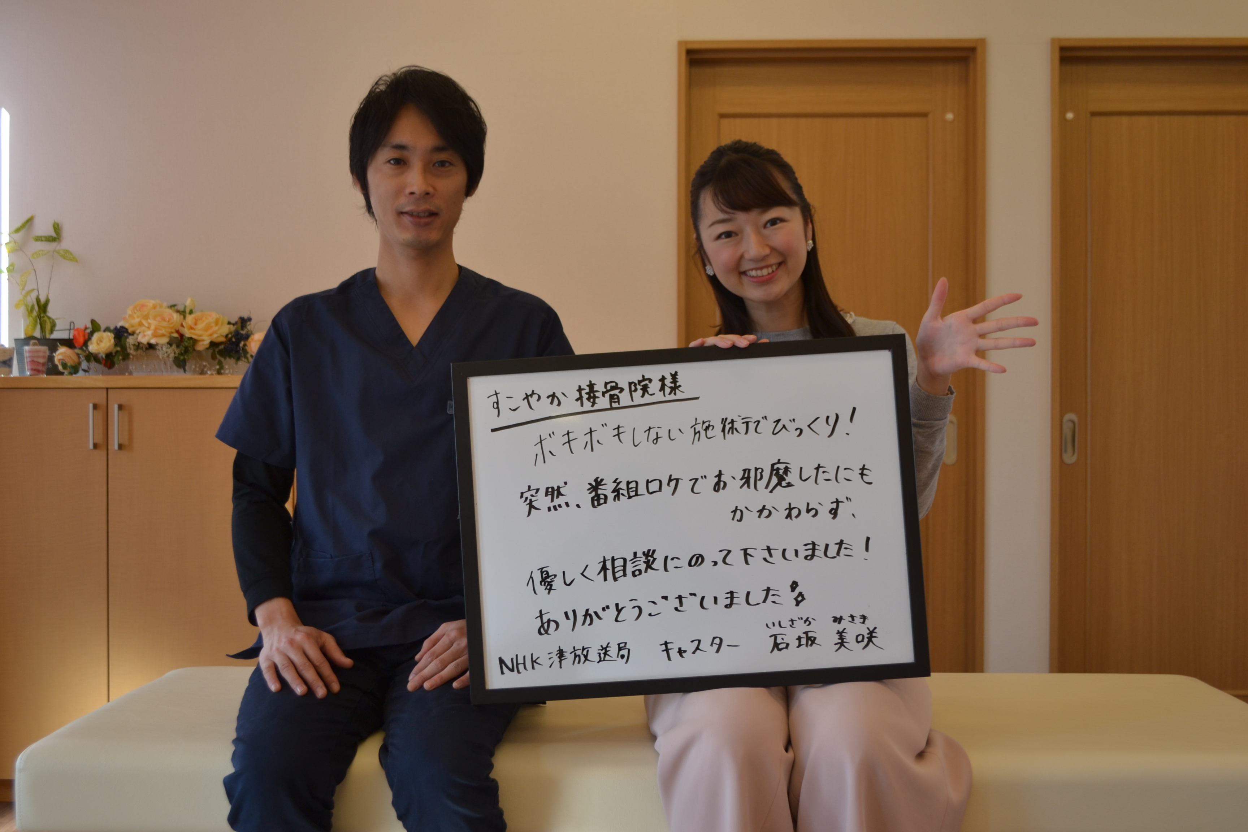
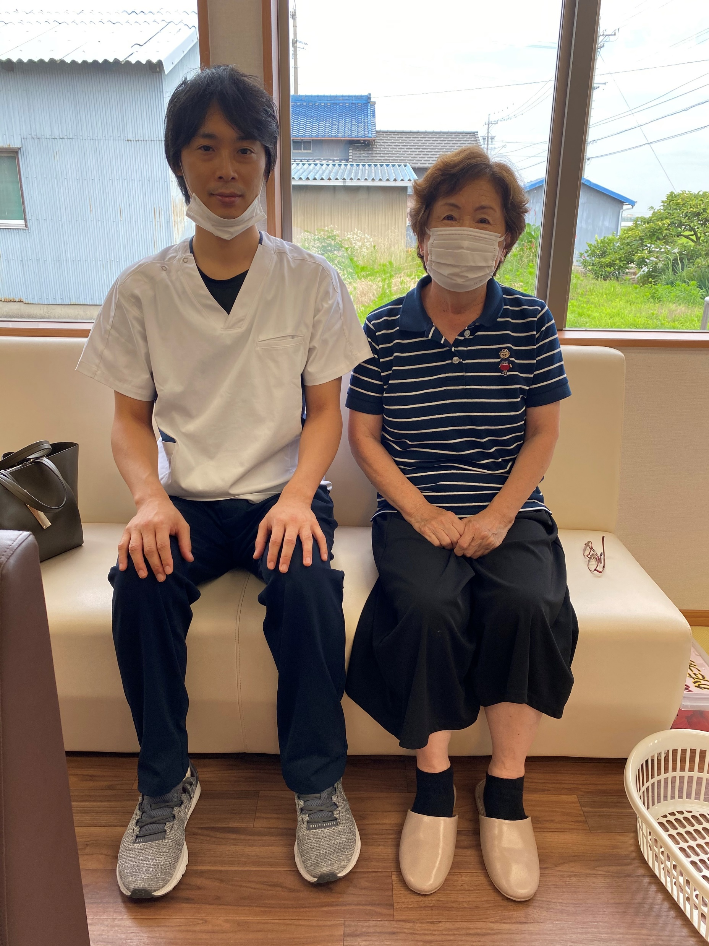
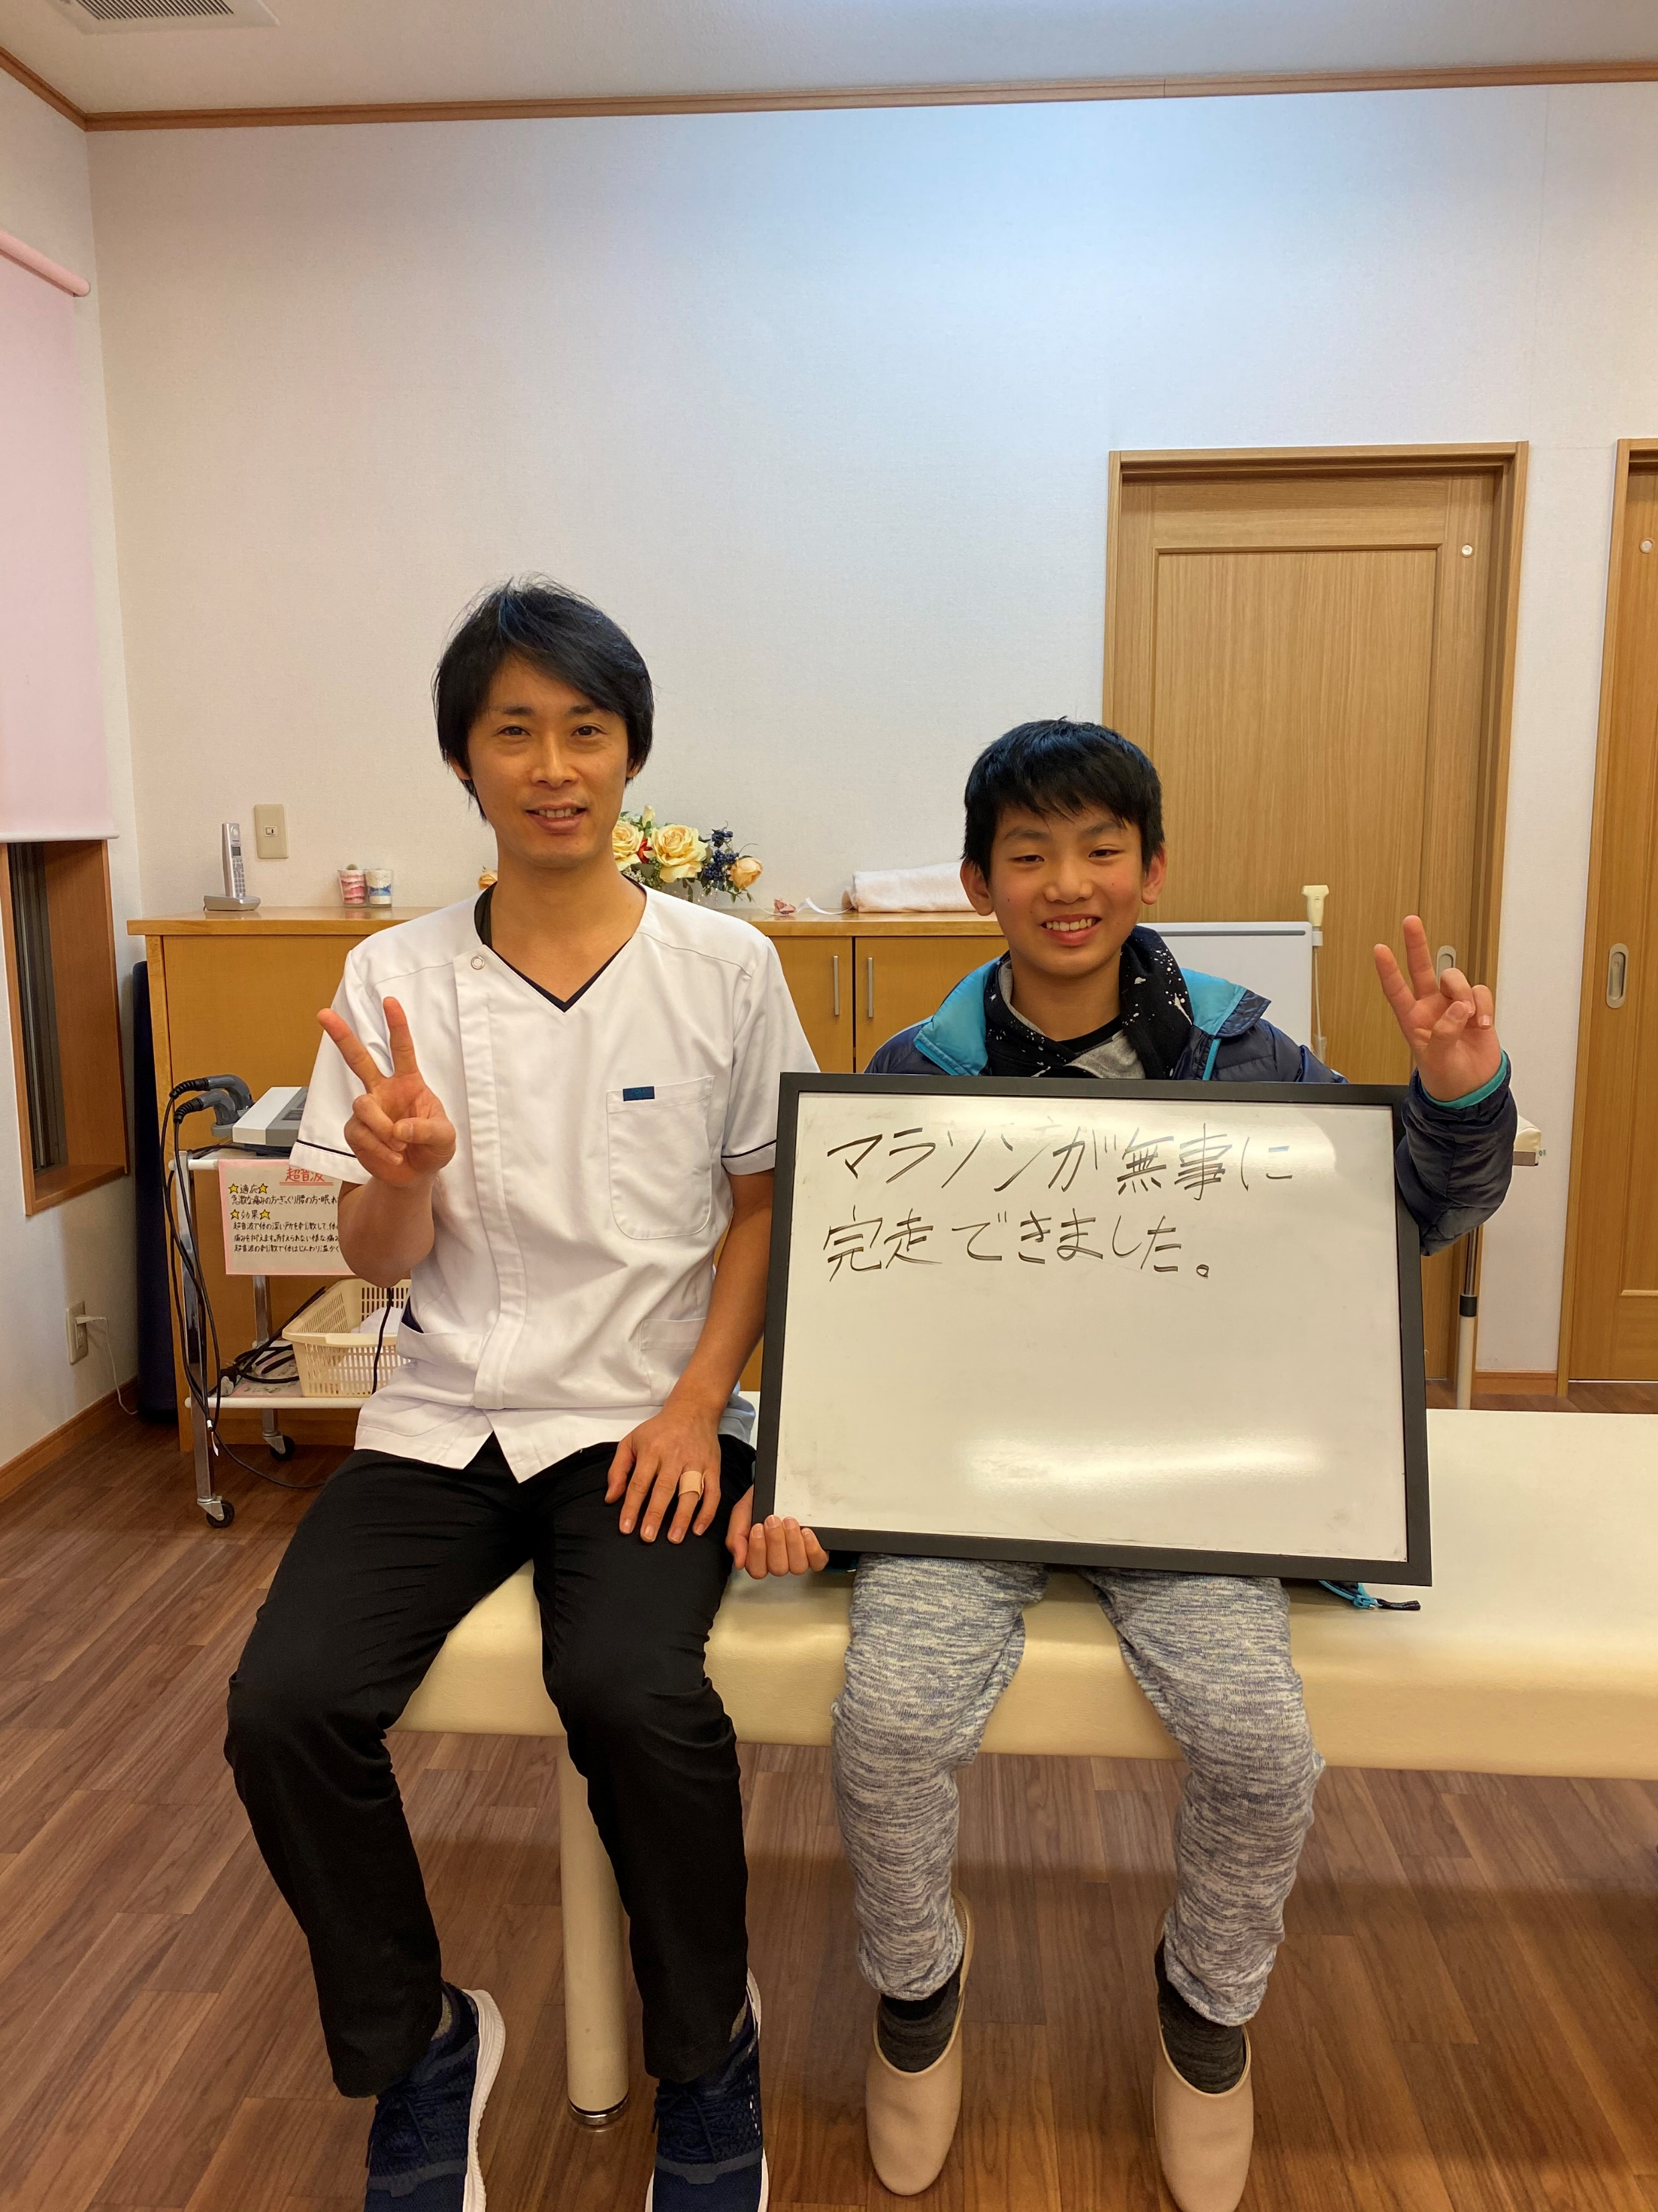
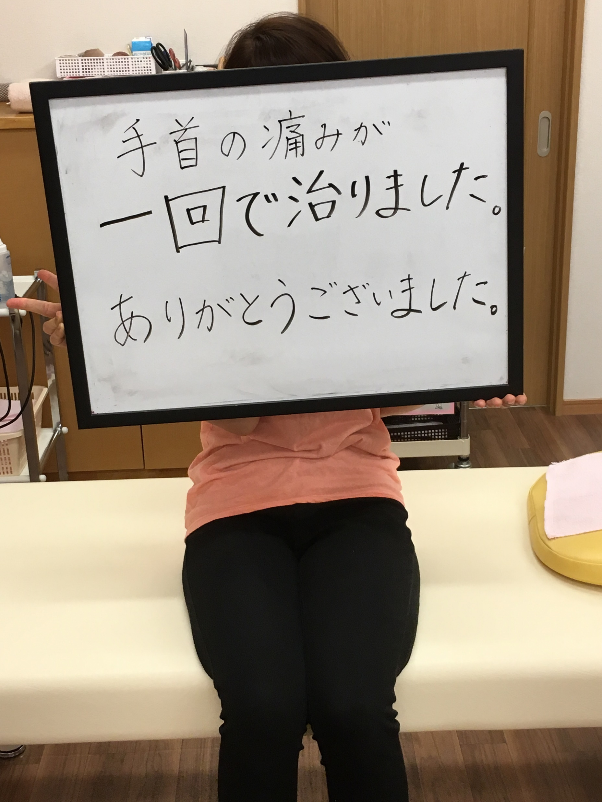
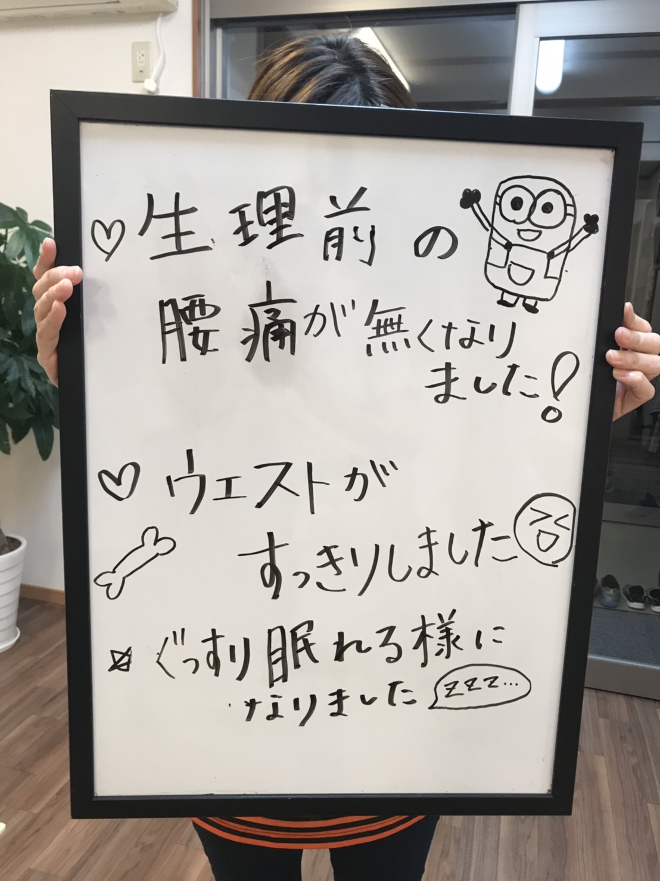
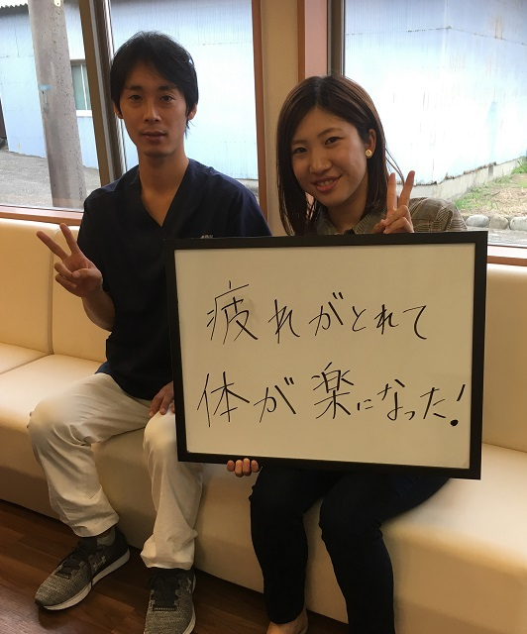
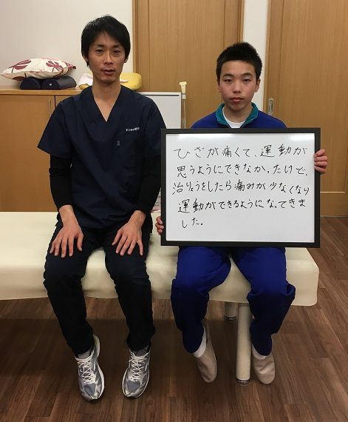
施術実績
治療家歴
1000人
15年以上
以上

Slide 3
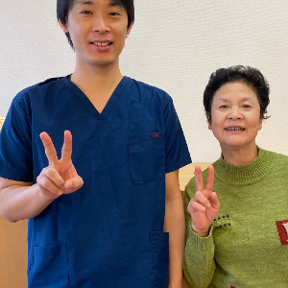
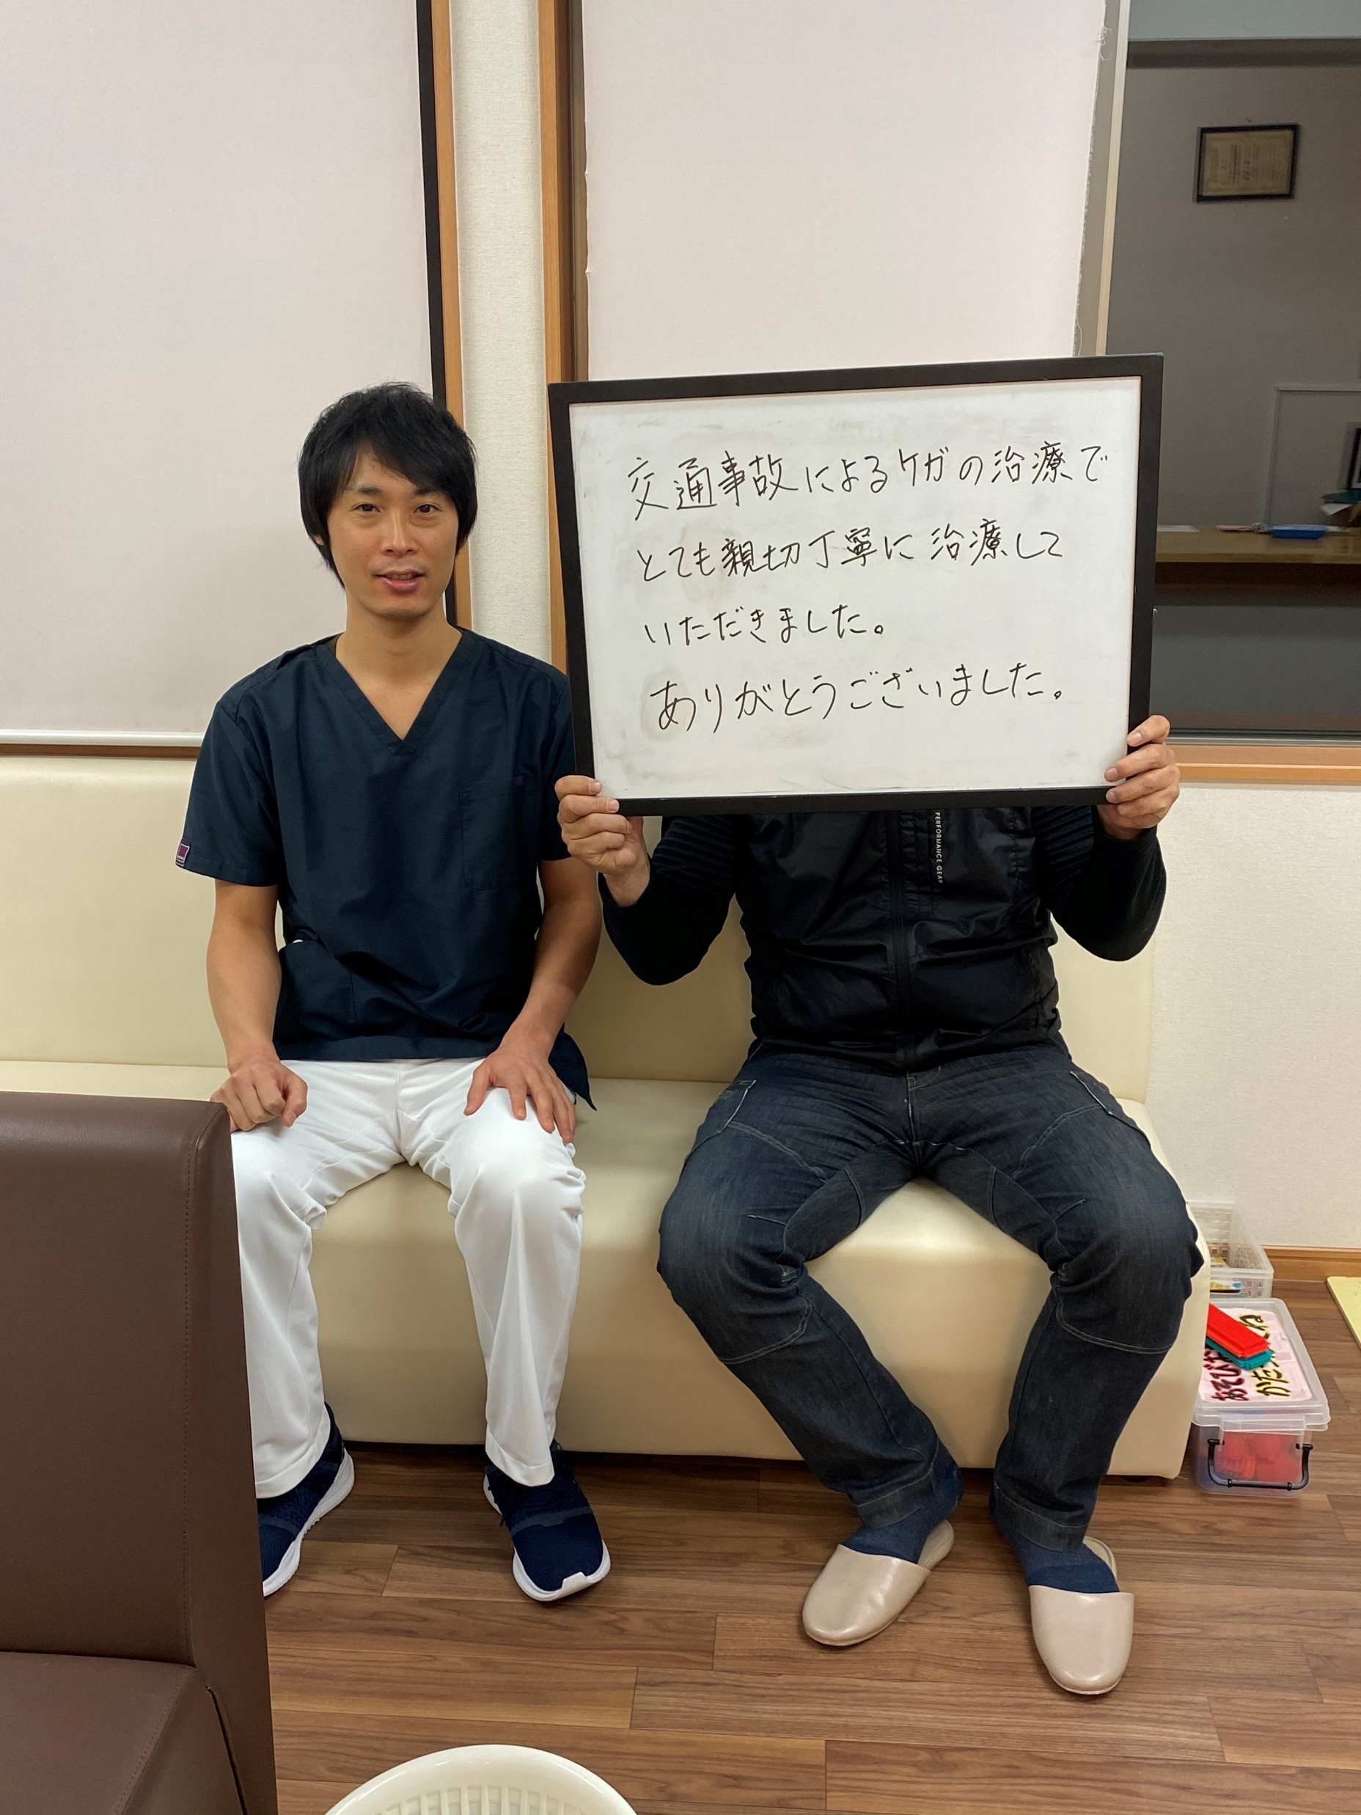
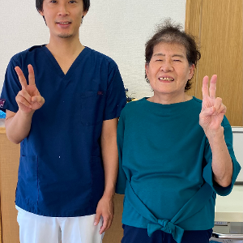
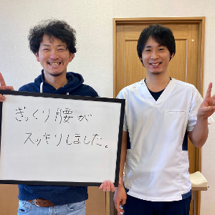
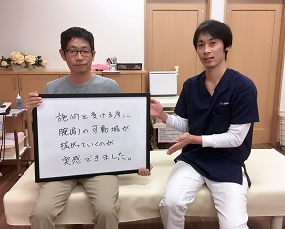
施術実績
治療家歴
地域で一番
“笑顔”と“ありがとう”
が集まる接骨院を目指しています！
15年以上
15000人
総合病院勤務歴
以上
12年

Slide 4
ああああああああああああああああ
施術実績
10000人
ここに文字を入力

Slide 5
ホームページ限定特典
2,200円
(税込）
初回通常価格
4,400円
（初検料+施術料）
毎月先着5名様のみ/初めての方限定

Slide 6
五十肩治療ホームページ限定特典
3,700円
(税込）
初回通常価格
5,700円
（初検料+施術料）
毎月先着5名様のみ/初めての方限定

Slide 7
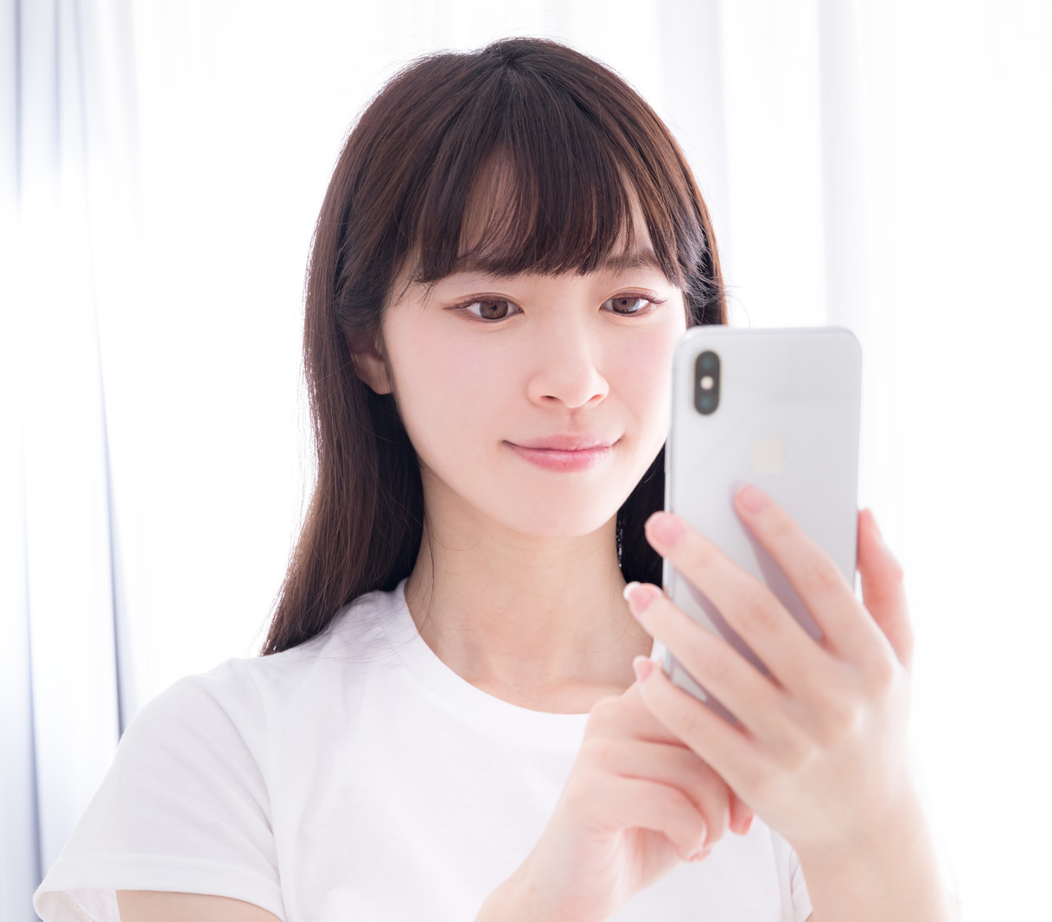
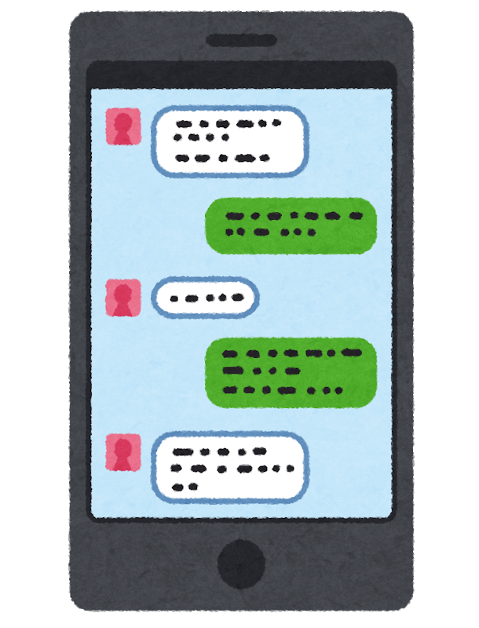
LINEからのご予約は
24時間受付中です
LINE予約の手順
1
2
3
4
追 加
OK!
当院を
友だち追加
予約を希望する
日時を送信
当院から
返信が届きます
日時が決定したら
予約完了！
LINEで
友だち追加する
右側のボタンを押すと
QRコードを読み取れます
LINE

Slide 8
0567-68-3434
（スマホの方はここを押すと電話がかかります）

